Slide 1
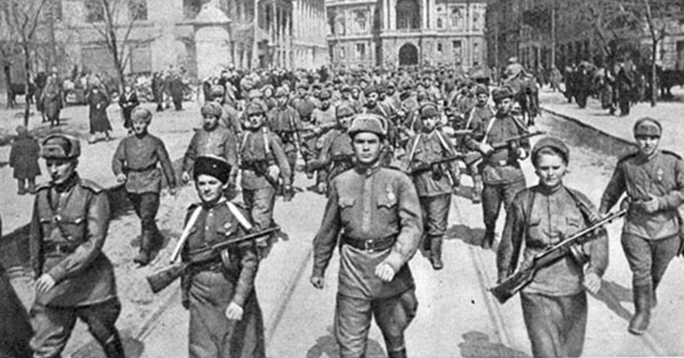
Освобождение Кубани
от фашистских захватчиков

Slide 2
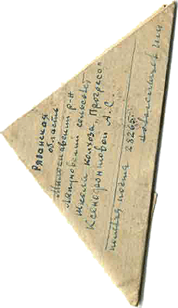
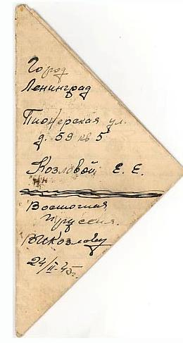
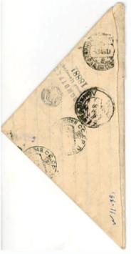

Slide 3
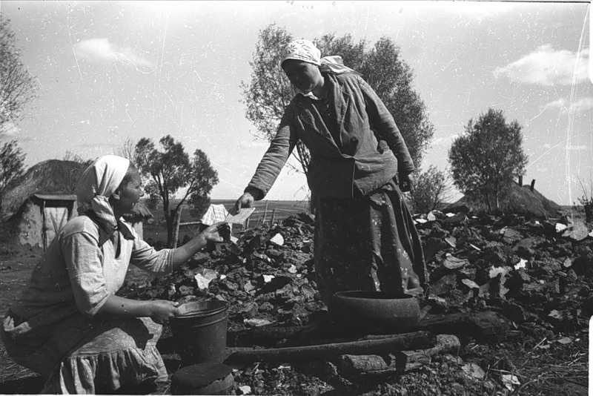
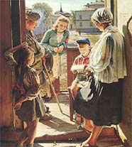
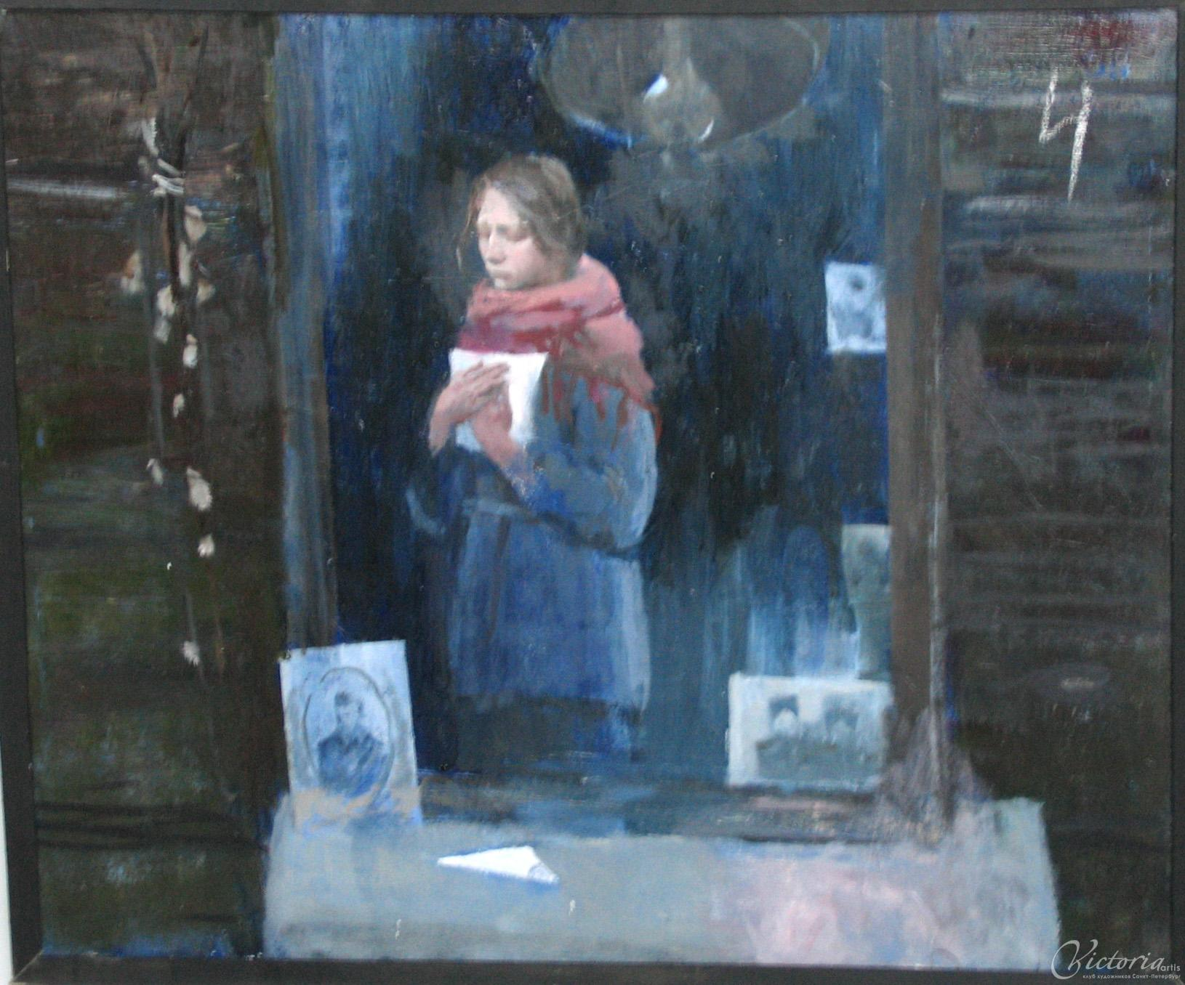

Slide 4
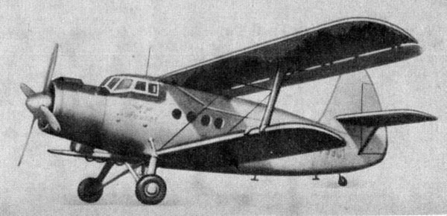
Дорогие родные! Сегодня улетаю на фронт защищать свою Родину, свой народ. Подобрал себе замечательных лётчиков орлов. Приложу все усилия, чтобы доказать фашисткой сволочи, на что способны советские лётчики. Вас прошу не беспокоится. Целую всех. Степан.

Slide 5
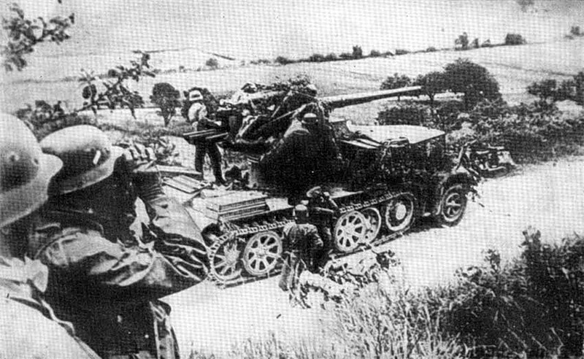
22 ИЮНЯ 1941 ГОДА

Slide 6
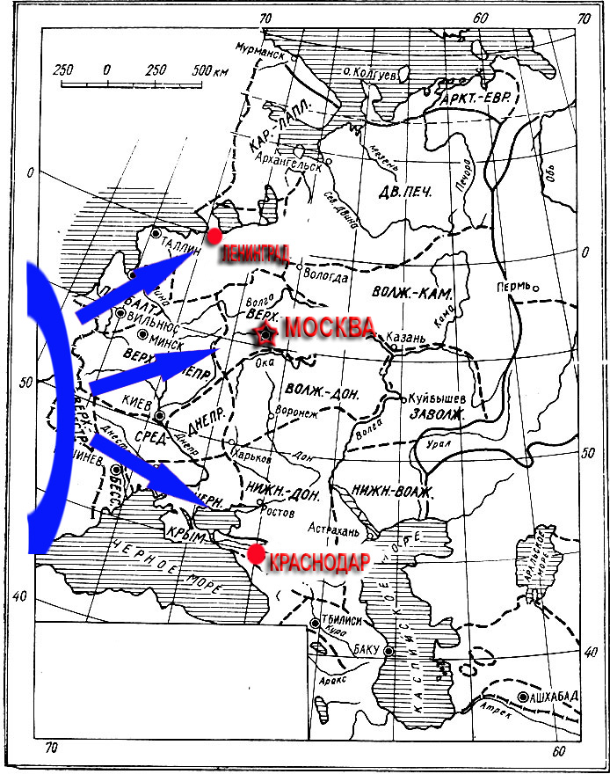

Slide 7
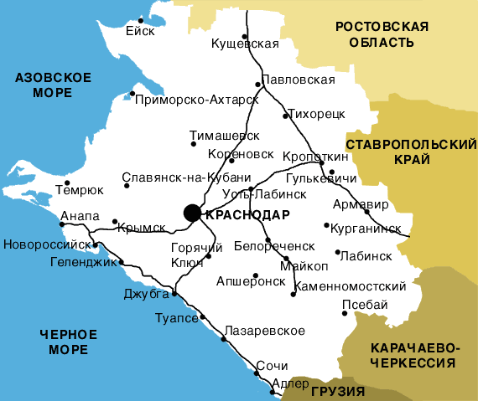
25 июля 1942 года
фашисты вступили
на территорию
Краснодарского края

Slide 8
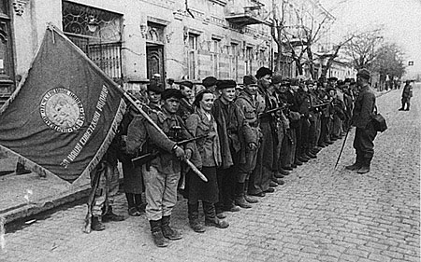
В ряды Красной Армии
вступило более 600 тысяч кубанцев.

Slide 9
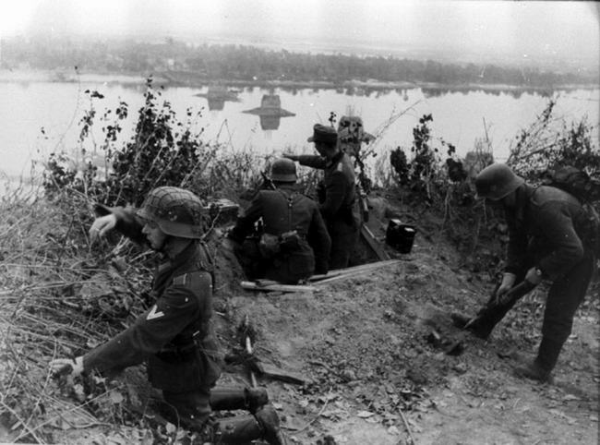
Eine Erinnerung uber den Angriff von in versetst Kasaken Schrecken
und lässt zittern.
Die Kosaken – sind wie ein Wirbel,
der auf Ihrem Weg alle Hindernisse fegt. Wir haben Angst vor die Kosaken, wie die Gottes Vergeltung.
«Одно воспоминание казачьей атаки
повергает в ужас и заставляет дрожать.
Казаки – это какой-то вихрь,
который сметает на своём пути все
препятствия и преграды. Мы боимся
казаков как возмездия всевышнего».

Slide 10
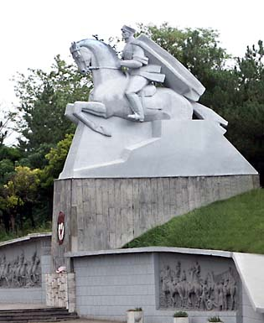
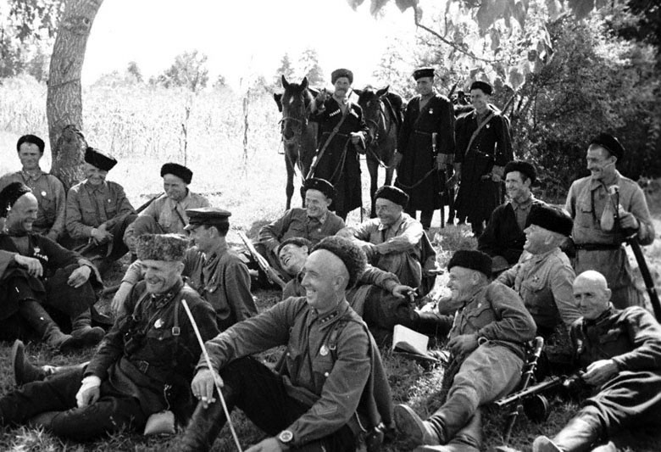
«ЗДЕСЬ, В АВГУСТЕ 1942г СТОЯЛИ НАСМЕРТЬ, ЗАЩИЩАЯ ВОРОТА КАВКАЗА, ГВАРДЕЙЦЫ 4- ГО КУБАНСКОГО КАВАЛЕРИЙСКОГО КОРПУСА, УДИВИВ МИР СВОЕЙ СТОЙКОСТЬЮ И ВЕЛИЧИЕМ ДУХА».

Slide 11
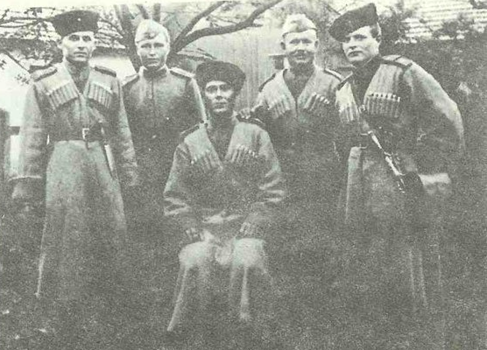
Пластун - это казак-пехотинец.
Первоначально ими называли лучших казаков из тех, что
несли пограничную охрану на окраинах Российского государства,
а также выполняли ряд специфических функций в бою (разведка, снайперский огонь, штурмовые действия).
Пластуны знали заговоры от пули, от укуса гадюки, умели лечить опасные болезни, останавливать кровь и были
особой казачьей кастой. Они сражались во всех войнах, в которых участвовали казаки.

Slide 12
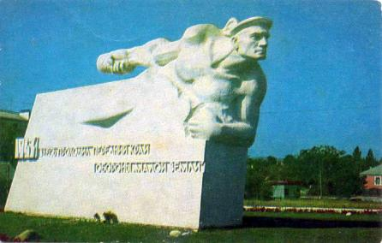
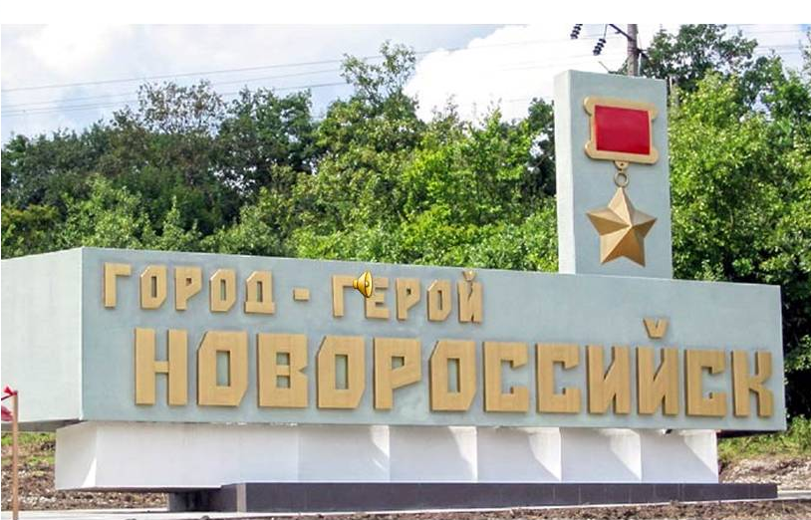
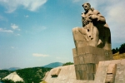
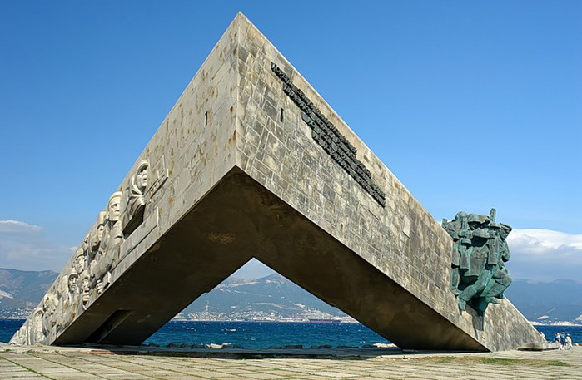

Slide 13
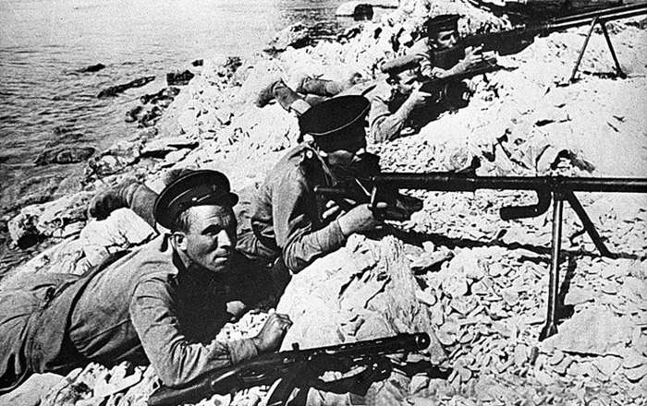
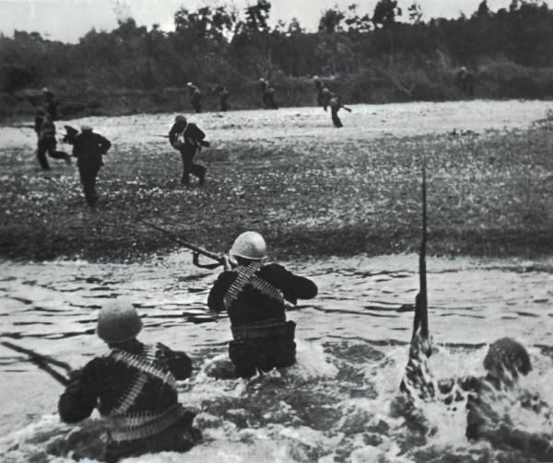
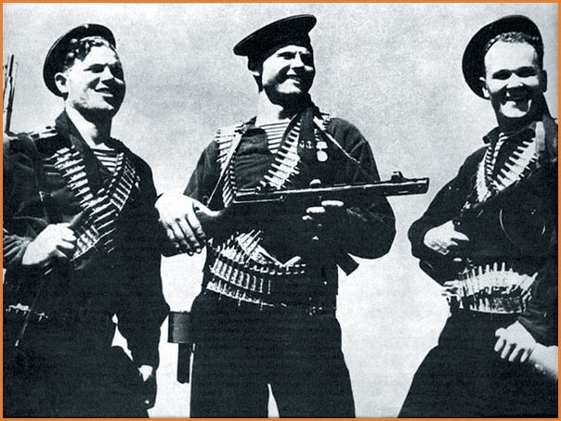
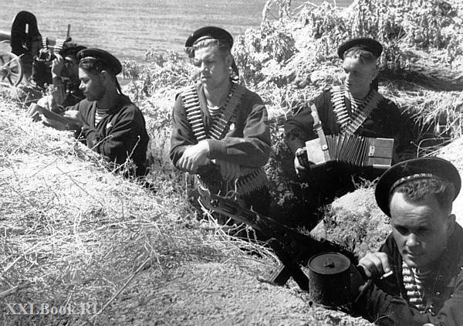
Малая земля
225 дней и ночей длилась оборона Новороссийска

Slide 14
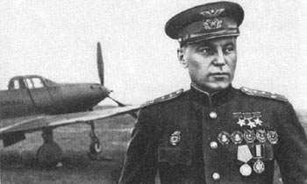
Покрышкин Александр Иванович

Slide 15
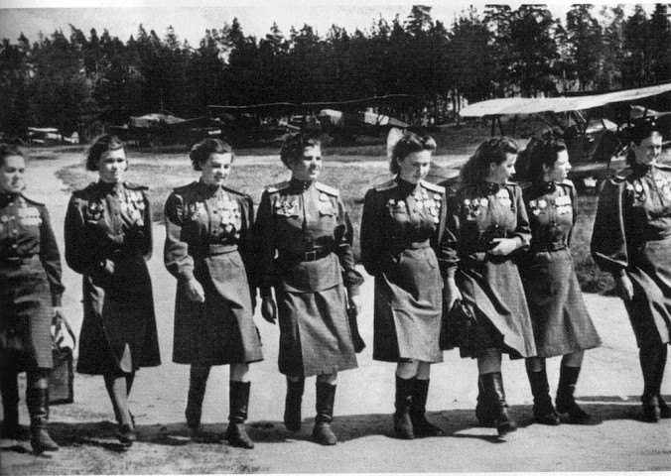
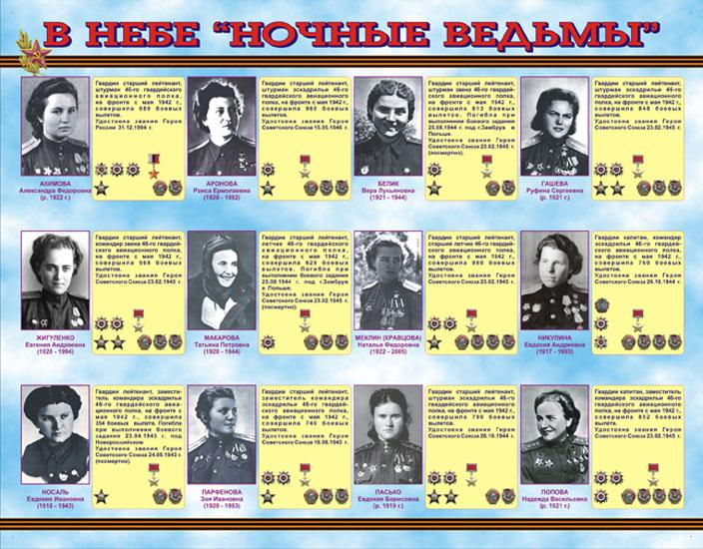

Slide 16
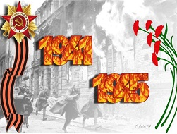
9 октября 1943 года
ОСВОБОЖДЕНИЕ КУБАНИ

Slide 17
С праздником, Кубань!

